Slide 1
Развивающая дискуссия – новые требования к компетенции педагога
Дергунова Л.В.
Воспитатель МДОУ
«Детский сад № 226»

Slide 2
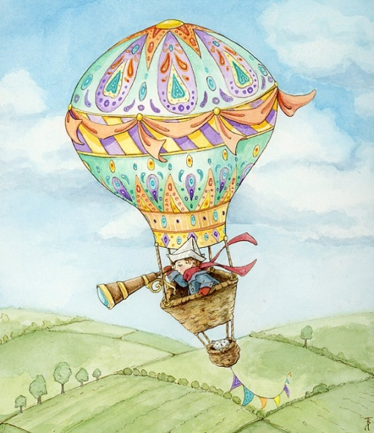
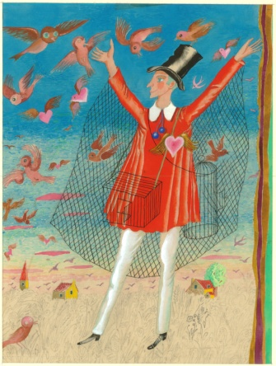
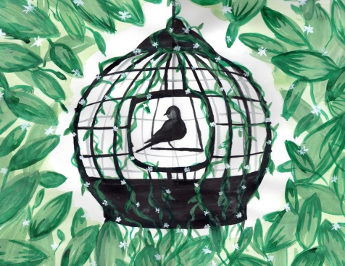
Картотека рассказов ,стихотворений, иллюстраций к ним, открытых вопросов в помощь педагогу.
Рассказы становятся для детей провокацией для рассуждения о поведении и чувствах, нравственно-этических категориях.
Чтение
Дискуссия
Развитие мышления
Продукт

Slide 3
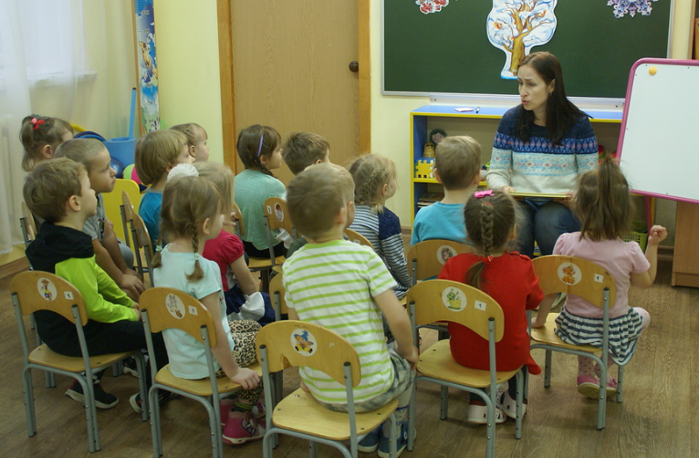
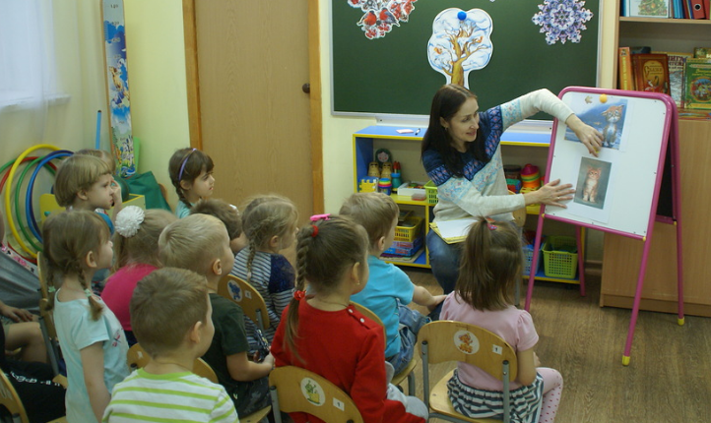
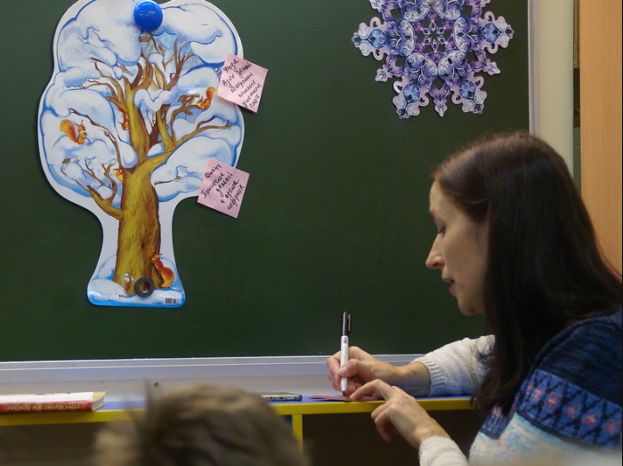

Slide 4
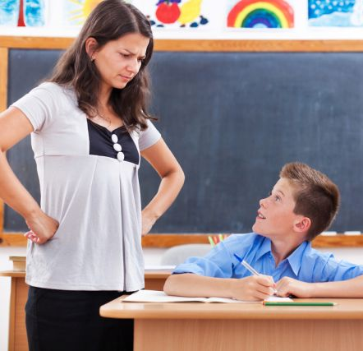
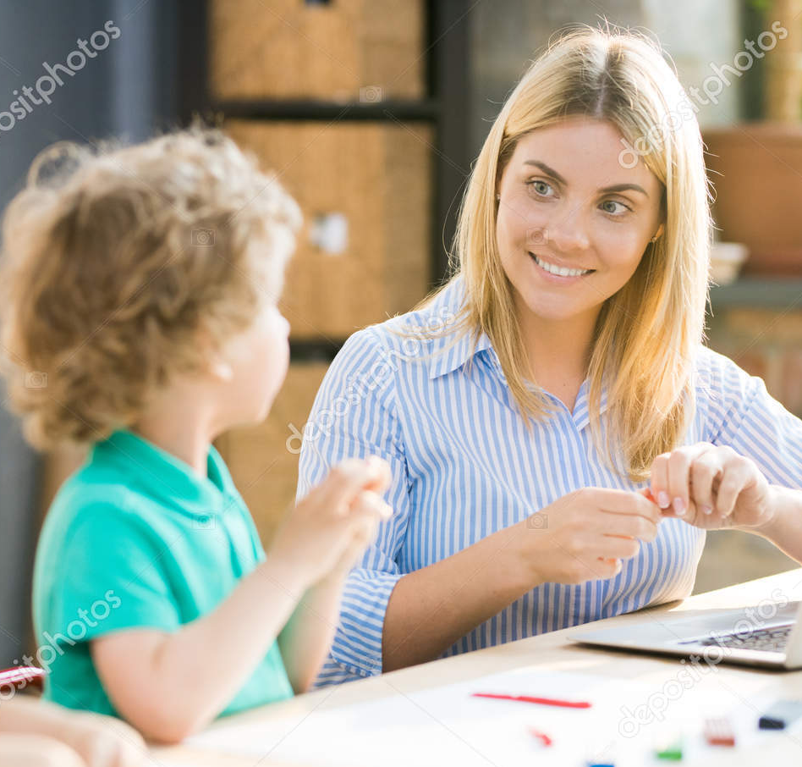
Позиция педагога
От директивы
К совместному поиску

Slide 5
Акценты в работе
Акцент на эмоциях, их причинах возникновения и последствиях, телесных и мимических состояниях в этот момент.
Открытые вопросы
Позиция педагога как модератора. Правильных ответов нет.
Продолжение чтения в продуктах деятельности, чтобы ребята продолжали думать о теме.

Slide 6
Порассуждаем?
Дядя Боря говорит,
Оттого он так сердит,
Кто-то сбросил со стола
Три тарелки, два котла
И в кастрюлю с молоком
Кинул клещи с молотком.
(А. Введенский «Кто?»)
Notes:
Задаем вопросы, даем время на ответы:
Какое настроение у этого отрывка?
Когда вы испытывали такое же?
Психогимнастика
Рисунок

Slide 7
Такой опыт самостоятельности и инициативности важен, когда мы говорим о навыках 21 века. Ведь дети получают опыт первых проб изучения себя, понимания других, рассуждения.

Slide 8
Компетентности педагога
Вопросы, которые не предполагают ДА и НЕТ;
Принятие любых ответов;
Не оценивать ответы детей с позиции «правильно» и «не правильно».

